Slide 1
1、电场的电势 和电荷的电势能
（1）电势是电场“能”的性质---
因为有 ，放入q，得到
（2） 是相对的：
选 或
是相对的：
选 或
（3）沿着电场线电势降低！
放+q:
a
b
放-q:
（4）电势差（电压）
①与零势点选择无关。
②

Slide 2
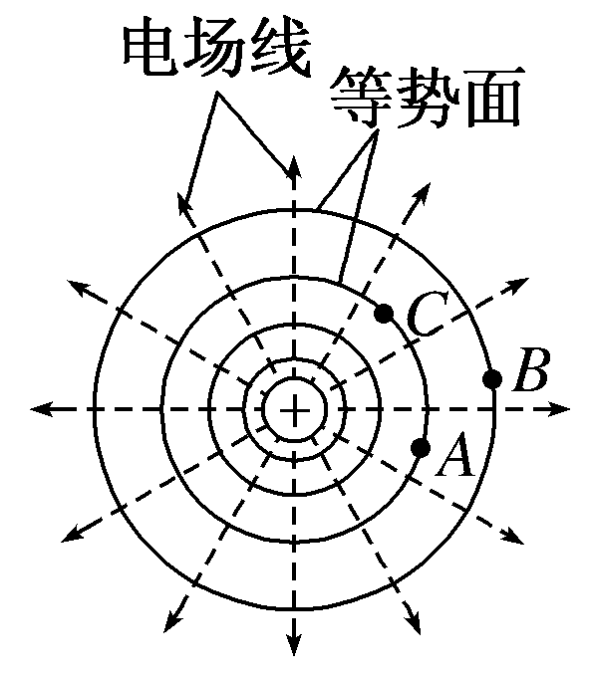
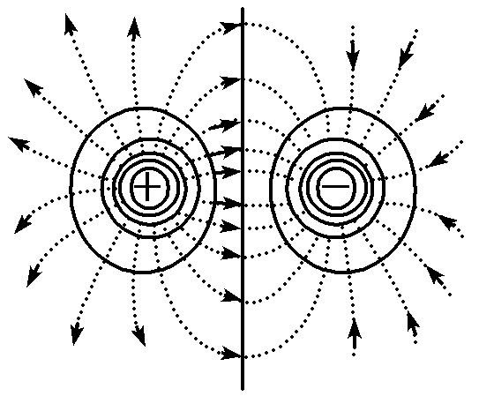
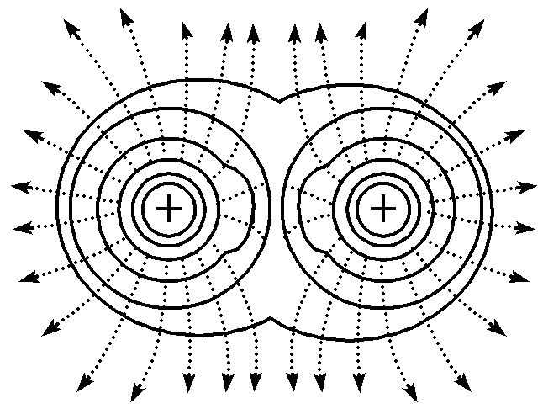
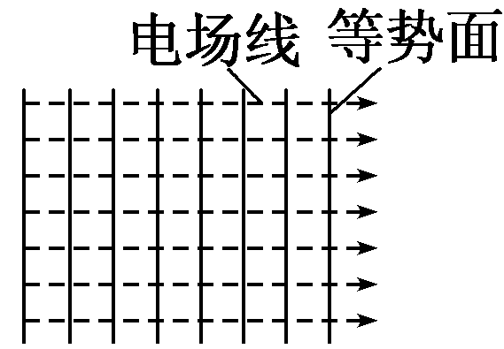
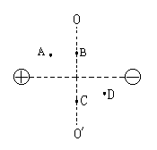
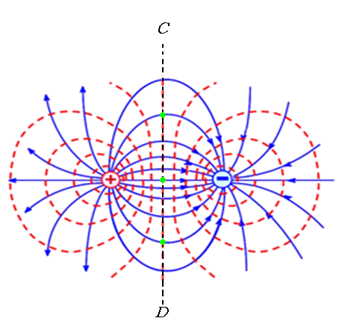
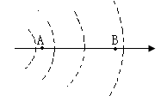
2、等势面
①电场线与等势面垂直，由高的等势面指向低的等势面
②等势面密处电场线也密（场强大）。
C

Slide 3
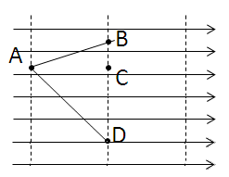
3、电场力做功与电势能变化
q在A点，
q在B点
电场力做功
标量式(公式应用时要电量要带正负)
※电场力做功与路径无关！
※电场力做功必引起电荷电势能的变化。
（普遍适用）
(匀强电场)
4、电场强度与电势差的关系
①电场方向是电势降低最快方向
②匀强电场中，电势均匀分布
沿电场线方向

Slide 4
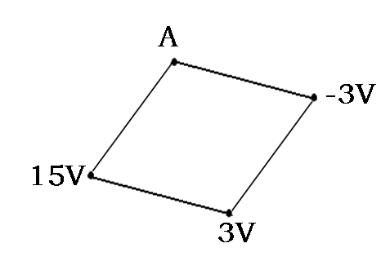
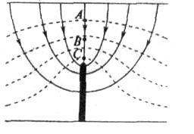
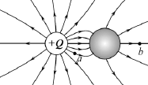
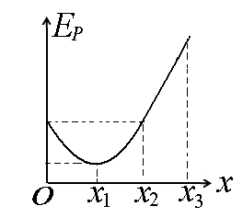
应用：电场分布规律
A.
B.
C.
AB=BC，
D.
P106例1
P108、例1
带负电，沿x轴运动
负功
斜率？
电场中的导体是等势体
正功

Slide 5
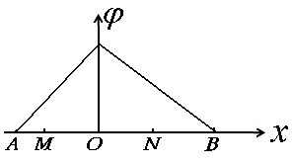
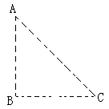
P108、例2
平行X轴的静电场，
带电粒子从M点向X方向运动
初速为零
匀强电场：
负电荷从M静止出发可到达N点
M到O，W>0，E_{P}减少
扩展练习---电场方向
9V
匀强电场中，
E
3V
确定电场方向。

